Slide 1
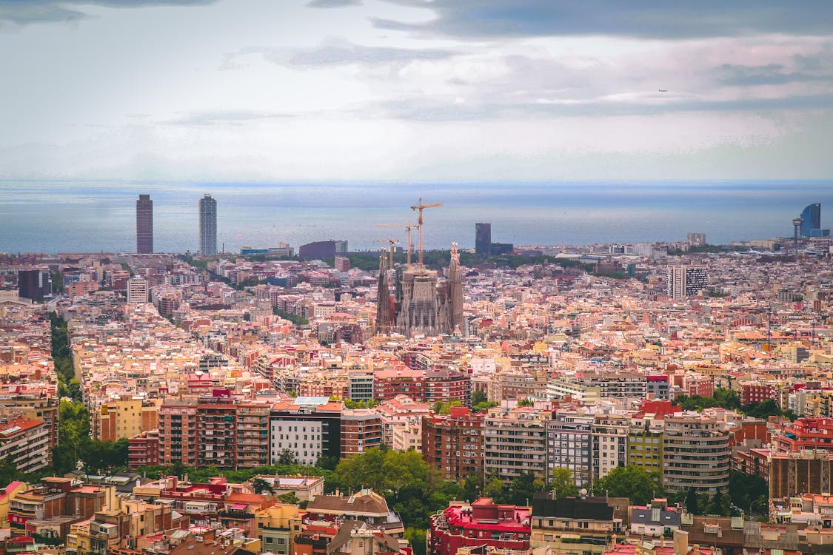
Stáž Barcelona, Španělsko
Tomáš Vacula
Číslo projektu:
2023-1-CZ01-KA121-VET-000056018
ID mobility:
35958-MOB-0025

Slide 2
Základní informace
Místo pobytu: Barcelona, Španělsko
Trvání pobytu: 4. 6. – 5. 9. 2024
Firma: Safestay Passeig de Gracia

Slide 3
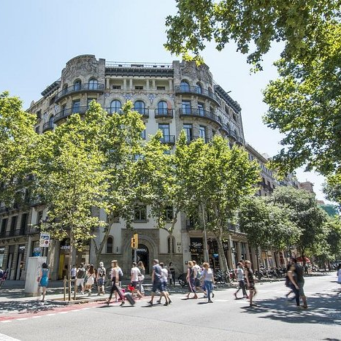
Safestay Passeig de Gracia
Hostel v centru Barcelony
Součásti 2 bary

Slide 4
Organizační struktura firmy
Manažer hostelu
Aurelia
Recepční
Erik
Operativní manažer
Diego
Úklidoví pracovníci
Adam
Barmani
Laura, Nicolas

Slide 5
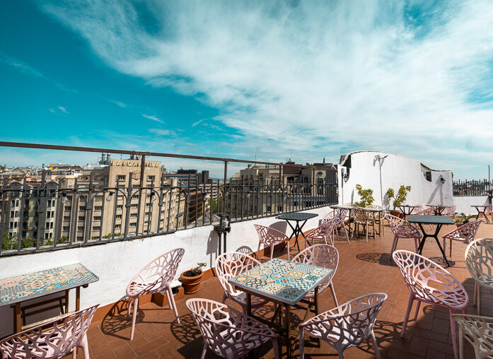
Popis činností
Přijímání hostů
Check-in a check-out turistů
Pomoc se zavazadly
Poskytování informačních služeb
Pomoc na baru, na eventech

Slide 6
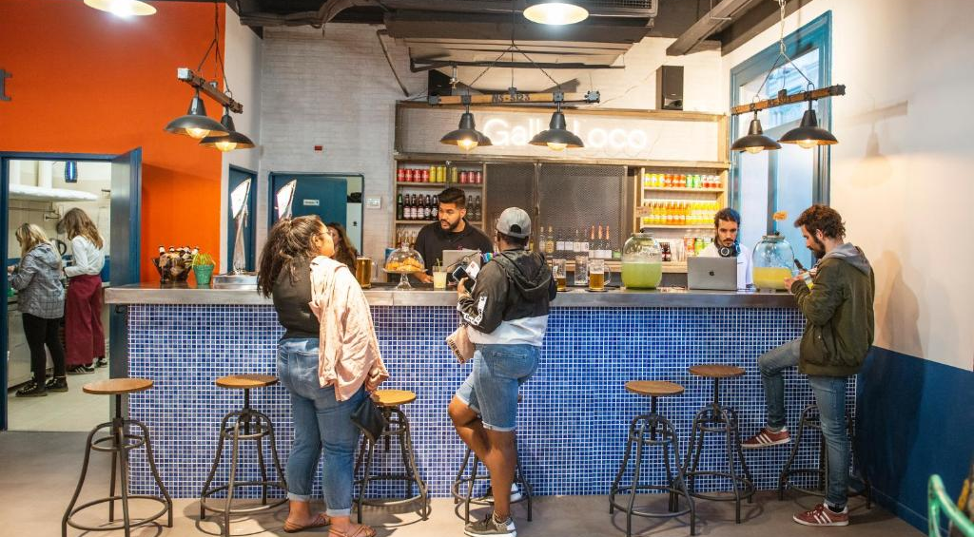

Slide 7
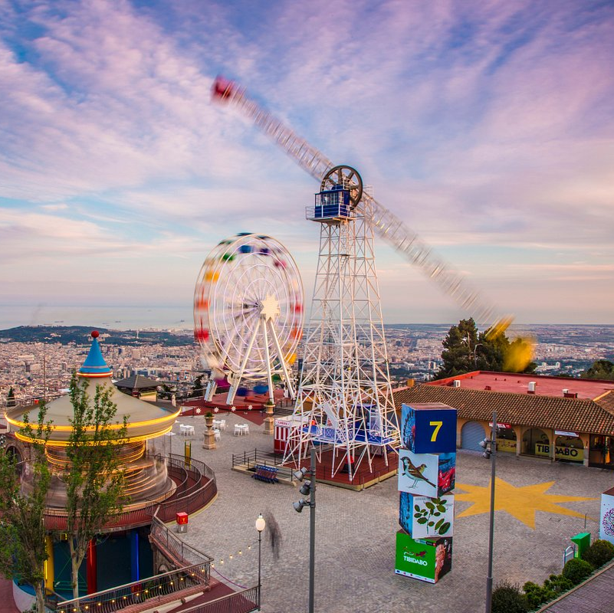
Volnočasové aktivity
Prohlídka památek
Sportovní aktivity – turistika, paddle boarding
Poznávání místních tradic – jídlo, tance atd..

Slide 8

Přínos – získané dovednosti
Osvojení základů španělštiny
Zlepšení v anglickém jazyce
Zlepšení komunikace s lidmi
Poznání místní kultury

